Slide 1
Conical Piles A glance at granular matters 锥形堆 颗粒物质堆积形成与静止角参数的分析
重庆大学
张渝宁

Slide 2
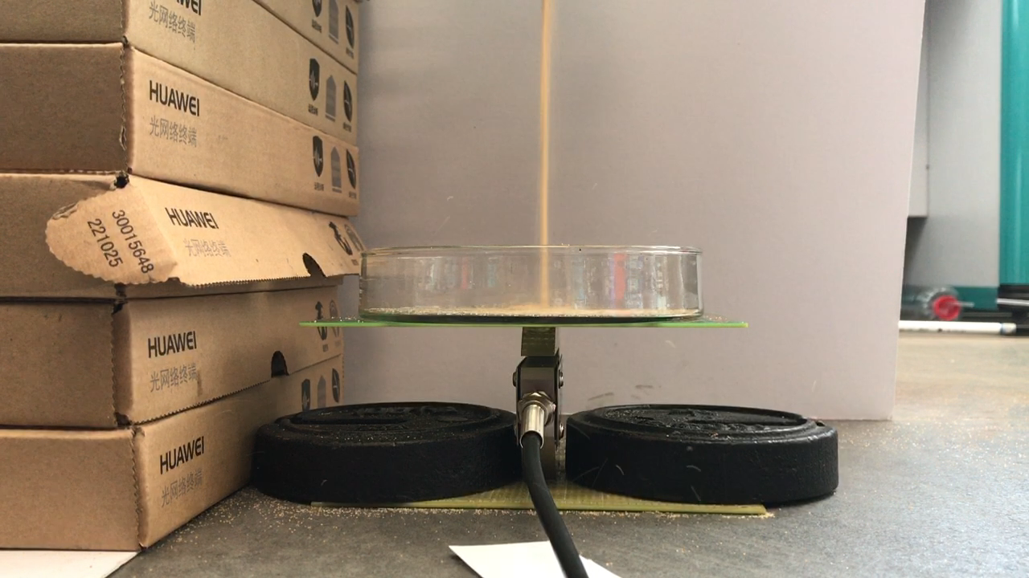
Phenomenon & Description 现象与描述
Non-adhesive granular materials can be poured such that they form a cone-like pile. Investigate the parameters that affect the formation of the cone and the angle it makes with the ground.
非粘性颗粒状物质可以倾倒形成圆锥形的堆体。探索影响这一形状形成的参数以及其与地面形成的角度。
问题A：圆锥如何形成？（Formation of the cone）
问题B：在锥体不发生滑动的条件下，其母线与地面的最大夹角称为静止角度（Static Angle of Repose）。静止角度的影响因素？

Slide 3
Contents 目录
Background & Architecture 研究框架
Experiment Design 实验设计
Variable Clarification 变量探究
Findings & Summary 实验总结
Theory & Explanation 理论解释
Conclusion & Discussion 结果讨论
Reference 参考文献

Slide 4
Background & Architecture 研究框架
猜想
&假设
实验探究
归纳总结
构建理论
实验检验
Granular matter 即颗粒状物质，特指由一定量离散宏观颗粒状物体组成的系统。
颗粒物质广泛存在，与工业生产密切相关，是人类目前最常操纵的第二种物质形态（第一种是水）。
颗粒状物质同时具有液体和固体以及介于二者之间的复杂性质，其不稳定性，流动，自组织，雪崩等诸多现象受到广泛研究和关注。
Science于 2005 年把颗粒物质与湍流并列为 100 个科学难题之一，使其一度成为复杂性的代名词。
颗粒状物质的诸多性质仍然无法得到定量解释。
探究式
复杂多体系统
缺乏完备理论

Slide 5
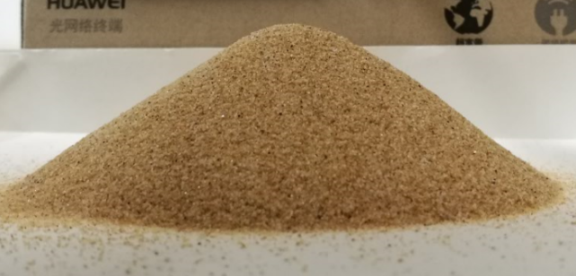
Experiment Design 实验设计
在颗粒数目足够大，能够最终形成稳定堆体的前提下
探究沙堆成型可能相关因素[1]：
倾倒高度
倾倒流量
颗粒大小
底面摩擦
颗粒数量
6. 颗粒间摩擦
滚动摩擦
滑动摩擦
7. 颗粒间碰撞
能量传播
雪崩效应
Angle of Repose
无关因素-预实验
理论解释-相关实验
Quantitative description of the dependence that can be used generally in engineering practice is not available.
尚无能在工程实践中应用的定量描述方法。

Slide 6
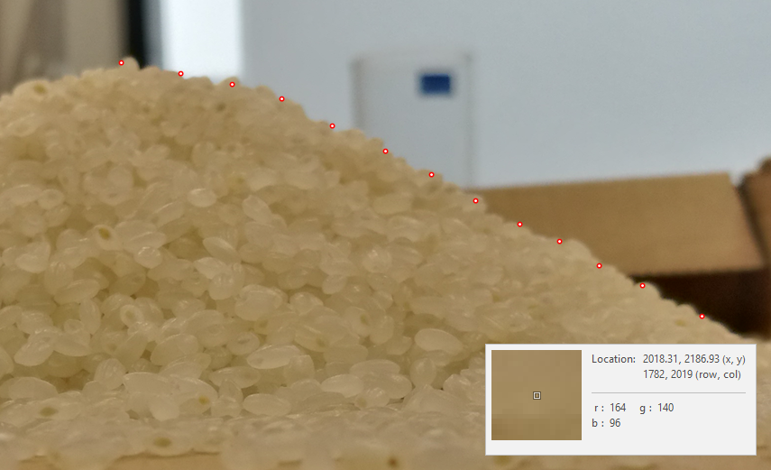
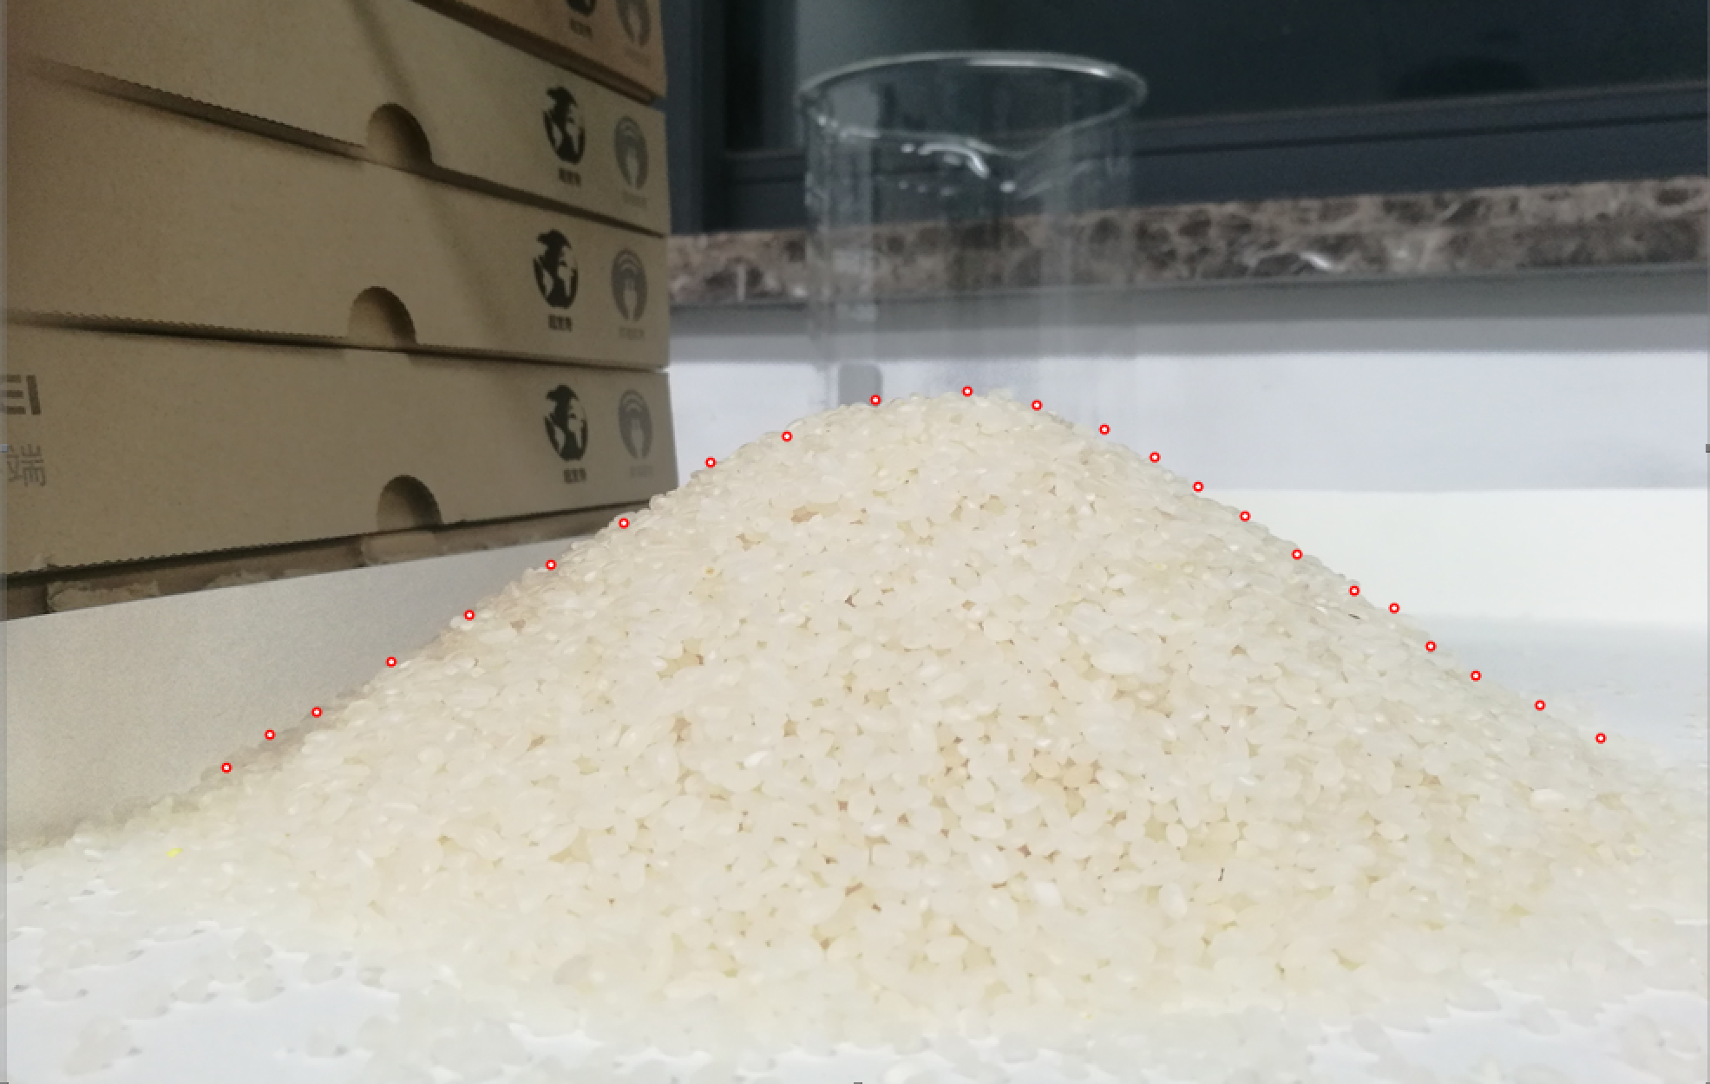
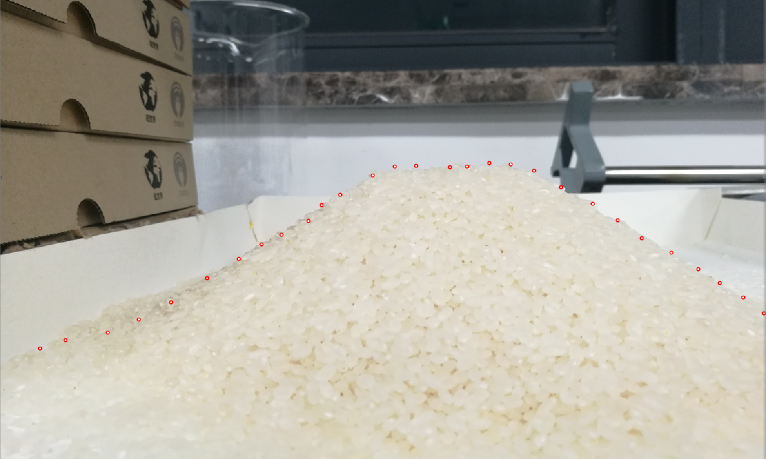
Variable Clarification变量探究-倾倒高度
Method 实验方法：
Findings 实验结论：
静止角测量
多角度水平拍摄稳态锥体图像。
图片沿锥体母线取多个坐标点。
计算曲线斜率即得到静止角。
多次实验，多次拍摄以减少误差。
倾倒高度控制
控制变量。
将漏斗放置于不同高度倾倒。
静止角与初始动能无关
提高倾倒角度将使锥体顶部无法形成尖锥。
堆体底部颗粒扩散范围增大。

Slide 7
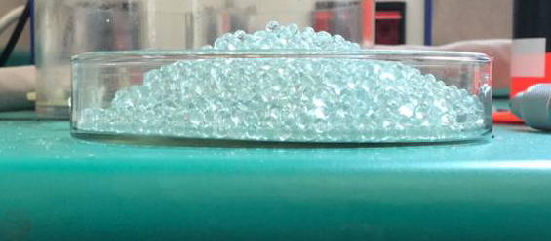
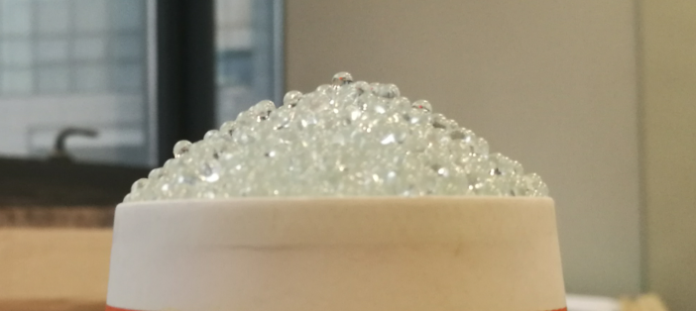
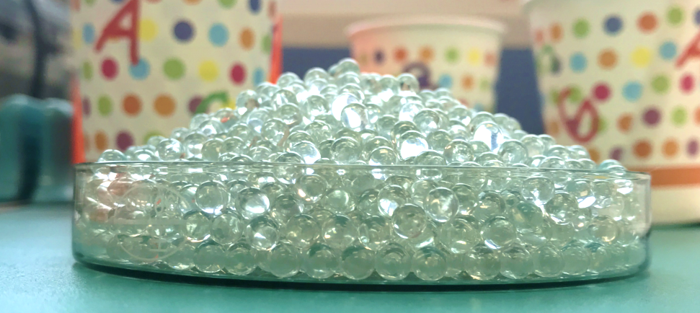
Variable Clarification变量探究-颗粒大小
Method 实验方法：
Findings 实验结论：
控制变量，使用同材质直径分别为直径不同的玻璃球分别倾倒形成堆体。测量其静止角度。
误差范围内，堆体最终稳态的形状与颗粒大小无关。

Slide 8
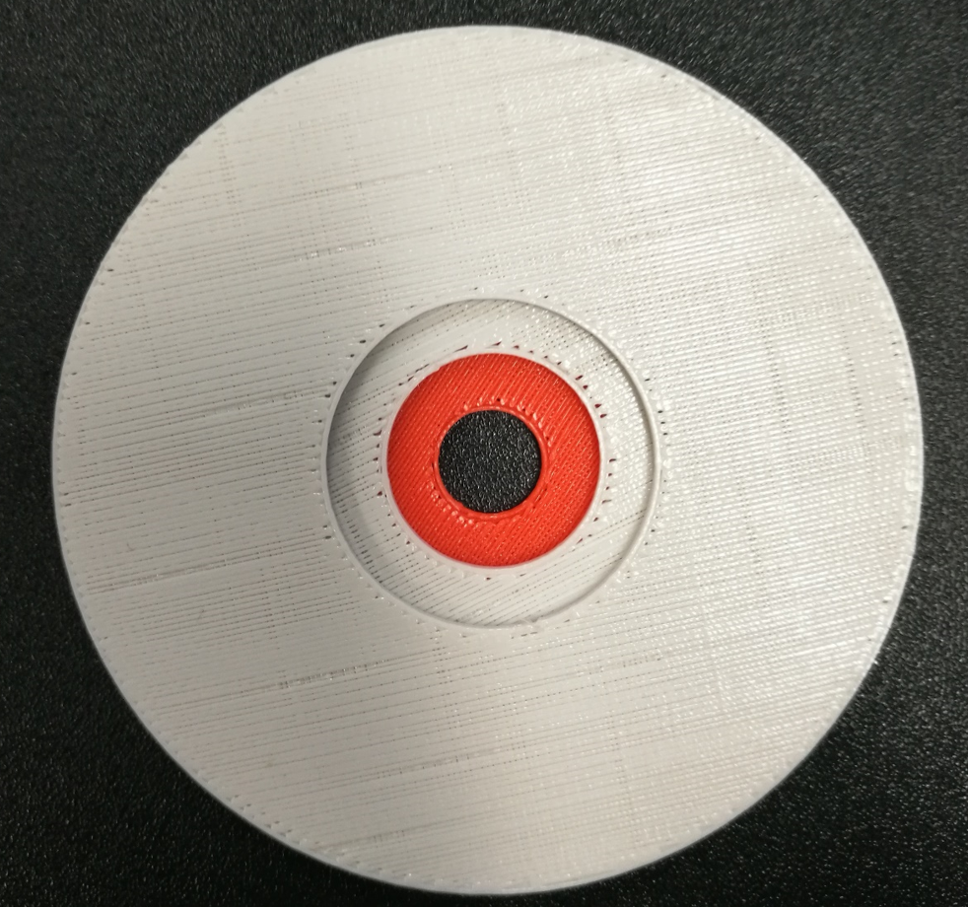
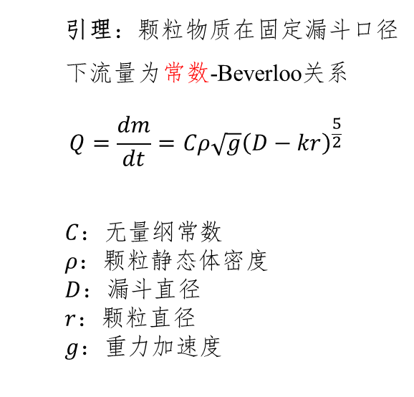
Variable Clarification变量探究-倾倒流量
Method 实验方法：
Findings 实验结论：
通过控制漏斗口径控制颗粒流速。
漏斗半径[cm] | 沙堆倾角[deg]
0.50 | 34-35
1.00 | 34-35
1.50 | 34-35
引理：颗粒物质在固定漏斗口径下流量为常数-Beverloo关系
$$Q=\frac{dm}{dt}=Cρ\sqrt{g}{\left(D−kr\right)}^{\frac{5}{2}}$$
$C$：无量纲常数
$ρ$：颗粒静态体密度
$D$：漏斗直径
$r$：颗粒直径
$g$：重力加速度
静止角与粒子流密度无关
-准静态过程（Quasi-Static ）

Slide 9
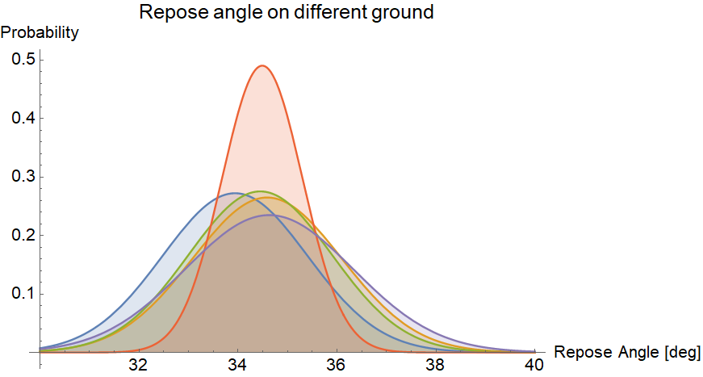
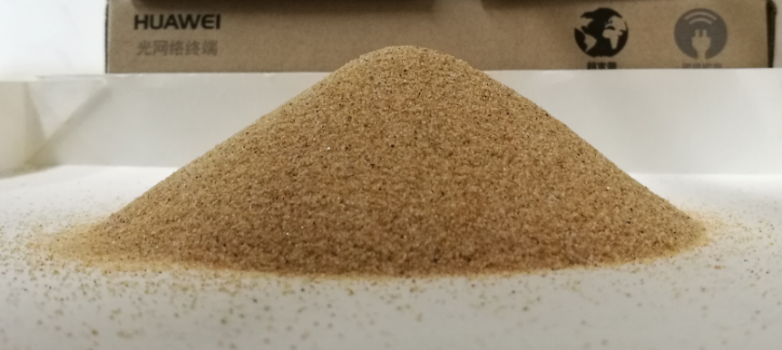
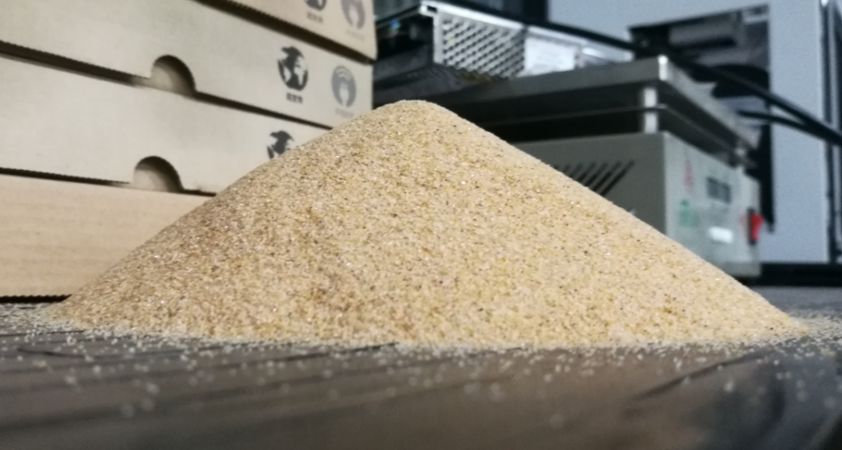
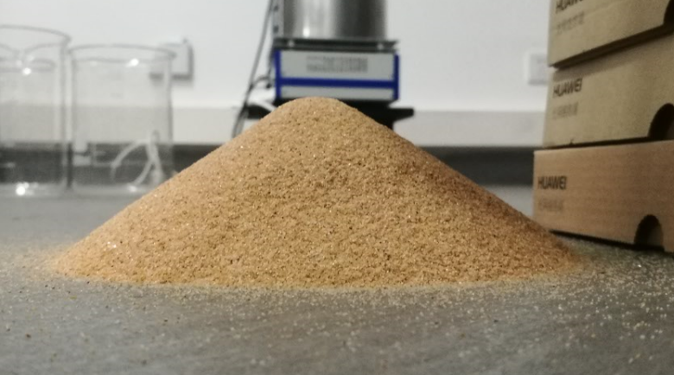
Variable Clarification变量探究-底面摩擦
Findings 实验结论：
Method 实验方法：
底面材质 | 静止角 | 标准差
A3卡纸 | 33.9405 | 1.4658
硬纸板 | 34.5892 | 1.5065
大理石地砖 | 34.4907 | 0.8140
橡胶桌垫 | 34.6300 | 1.6995
沙层底面 | 34.4503 | 1.4492
在不同摩擦系数的底面上倾倒沙砾使其形成稳定堆体。
多次实验，统计其分布，取其期望值作为静止角。
误差范围内，静止角与颗粒与底面间摩擦无关，或影响不大。

Slide 10
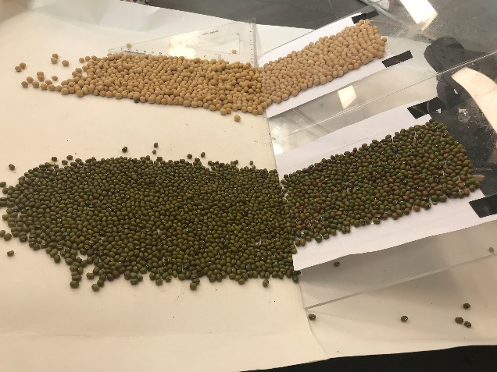
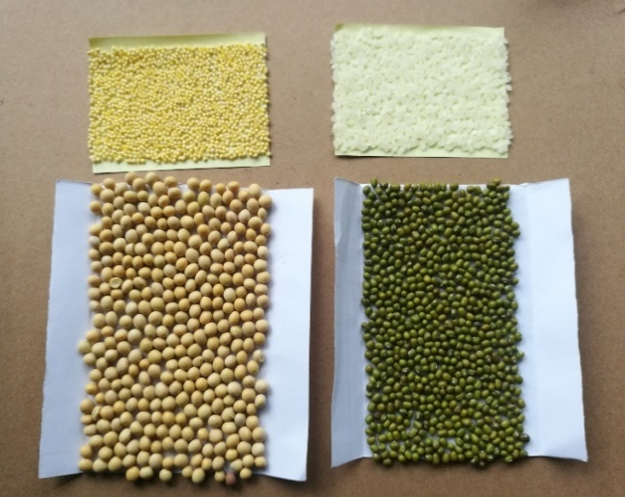
Experiment Exploration 实验探究-摩擦系数
Method 测量方法：
将颗粒用胶固着在纸面上，模拟颗粒形成的倾斜面。
将斜面置于大于颗粒静止角的角度，并在底面放置同样平面。
多次实验，统计颗粒滚落后滑动距离。
计算不同角度下距离损失对应的摩擦系数，作为对能量损耗的表征。
能量损失
滑动摩擦
滚动摩擦
碰撞
*此处的摩擦并非单独动摩擦或静摩擦，而是统一的能量损失表征。

Slide 11
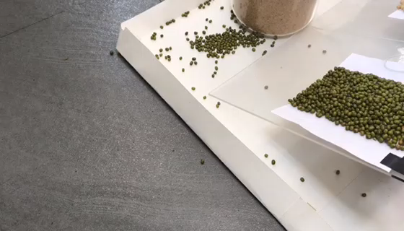
Experiment Exploration 实验探究-雪崩机制
雪崩（Avalanche）
斜面达到一定倾斜角度时，颗粒开始大规模滚落。
由堆体自身粒子或者外界的的微小扰动引起。
系统中微扰被放大-级联效应(Cascade)
颗粒雪崩角度的测量
将颗粒用胶固着在纸面上，模拟颗粒形成的倾斜面。
将颗粒在相应面上均匀覆盖。
之后提升倾斜角度，并加以轻微振动。
观察测量颗粒雪崩时的角度。
颗粒材料 | 雪崩角度[deg]
大米 | 32-33
小米 | 35
黄豆 | 25-26
绿豆 | 29

Slide 12
Experiment Exploration 实验探究-雪崩机制
倾倒，倾角增大
超过临界角
微扰放大雪崩
倾斜角减小
稳定状态
负反馈稳态
雪崩角度与静止角非常接近。
在轻微振动下，粒子雪崩角度分布极其集中-阈值临界性（Threshold）
颗粒物质开始第一次雪崩之后会不断发生规模不等的崩塌-不稳定平衡（Unstable）

Slide 13
Findings & Discussion 总结归纳
对实验现象进行归纳-提出建模假设：
耗散系统（ Dissipation ）：系统能量来源于倾倒粒子的势能和动能，并在颗粒运动，碰撞和摩擦过程中不断消耗。
阈值临界（Threshold）：粒子的运动受到阈值的限制，只有动能或势能梯度超过临界阈值粒子才发生运动。
级联效应（Cascade）：能量可通过碰撞和摩擦不断在粒子间扩散，微小扰动可能引起大范围运动，即所谓雪崩（Avalanche）。
尺度不变（Scale-invariant）：在颗粒数目足够的的情况下，堆体最终稳态的形状与颗粒大小和粒子数目以及粒子流量无关，沙堆在不同时间空间尺度下能形成相似结构。
静止角的形成是动力学过程，必须从系统层面考虑粒子的相互作用。
Complex System
复杂系统模型

Slide 14
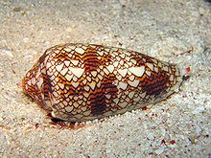
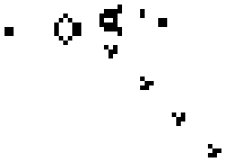
Theory & Modelling 理论与模型
基于元胞自动机的离散颗粒动力学模型
Discrete dynamics model of granular matter base on cellular automaton
元胞自动机（Cellular Automaton）[2][3]：
由离散空间网格组成的由有限状态定义的元胞的集合。其行为由元胞集合初始状态以及一组定义在其邻接元胞的状态上的变换规则决定。
由Von Neumann提出，Stephen Wolfram发展。
连续的微分方程在离散数学中的对应。
复杂系统行为研究的强大工具，与分形、混沌、自组织临界密切相关。
广泛应用于计算机，数学，物理学，神经生物学，复杂系统科学等领域。
简单规则生成复杂行为，有序变换涌现出混沌。
Conus textile海螺（Rule 30）
康威生命游戏（Conway Life Game）1970

Slide 15
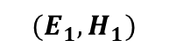
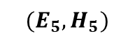
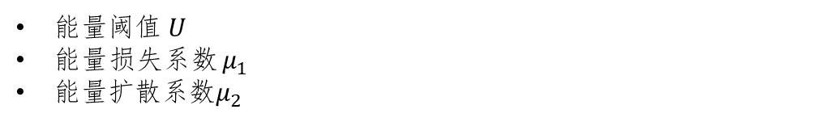
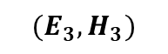
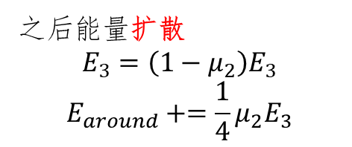
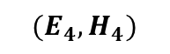
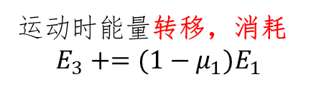
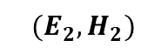
Theory & Modelling 理论与模型
扩散
消耗
能量阈值$U$
能量损失系数 $μ_{1}$
能量扩散系数$μ_{2}$
$$(E_{2},H_{2})$$
(E,H)表征粒子高度和能量
$$(E_{4},H_{4})$$
$$(E_{1},H_{1})$$
$$(E_{5},H_{5})$$
能量输入
能量耗尽
势能梯度与能量和大于U
发生运动
$$(E_{3},H_{3})$$
粒子运动
系统稳定
运动时能量转移，消耗
$$E_{3}+={(1−μ_{1})E}_{1}$$
非传统数学模型
基于物理概念和逻辑
可计算模型
之后能量扩散
$$E_{3}=\left(1−μ_{2}\right)E_{3}$$
$$E_{around}+=\frac{1}{4}μ_{2}E_{3}$$

Slide 16
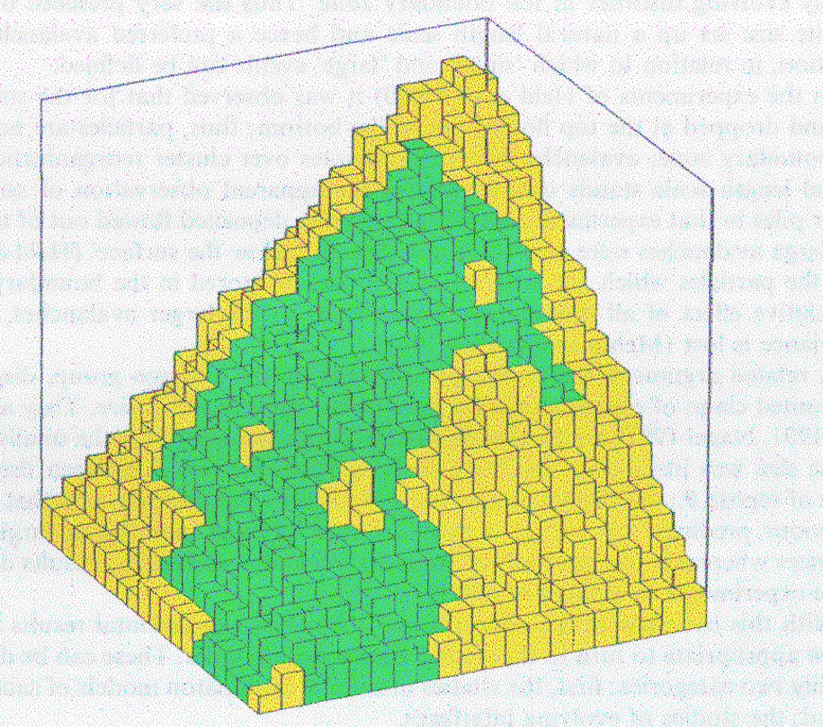
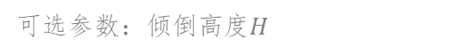
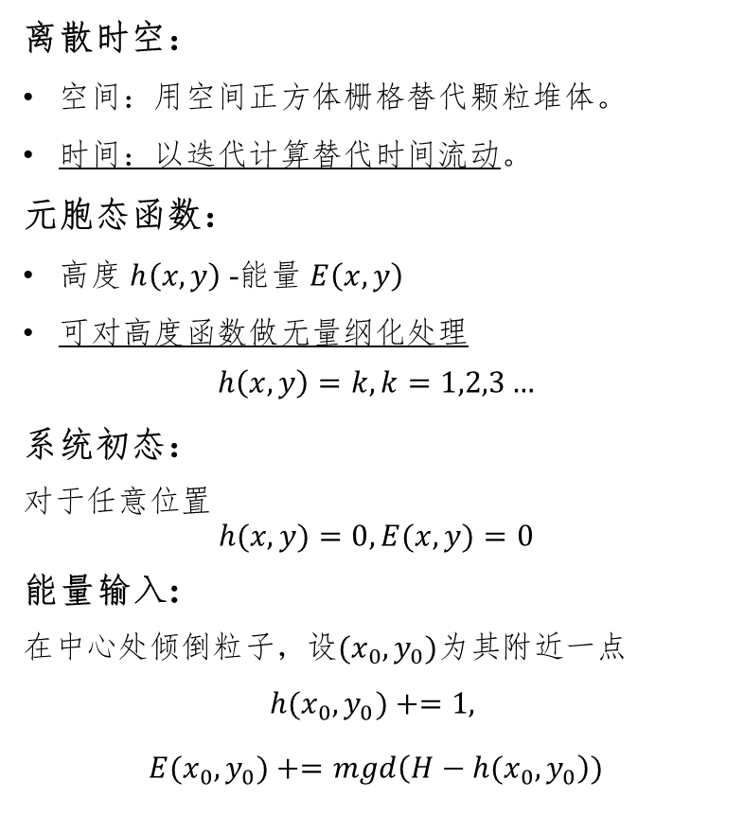
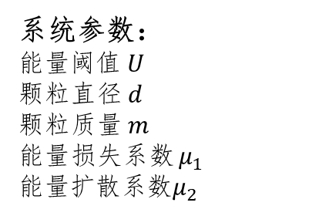
Theory & Modelling 理论与模型
离散时空：
空间：用空间正方体栅格替代颗粒堆体。
时间：以迭代计算替代时间流动。
元胞态函数：
高度$h\left(x,y\right)$-能量$E\left(x,y\right)$
可对高度函数做无量纲化处理
$$h\left(x,y\right)=k,k=1,2,3…$$
系统初态：
对于任意位置
$$h(x,y)=0,E(x,y)=0$$
能量输入:
在中心处倾倒粒子，设${(x}_{0},y_{0})$为其附近一点
$$h{(x}_{0},y_{0})+=1,$$
$$E{(x}_{0},y_{0})+=mgd\left(H−h{(x}_{0},y_{0}\right))$$
系统参数：
能量阈值$U$
颗粒直径 $d$
颗粒质量 $m$
能量损失系数 $μ_{1}$
能量扩散系数$μ_{2}$
可选参数：倾倒高度$H$
尺度不变性

Slide 17
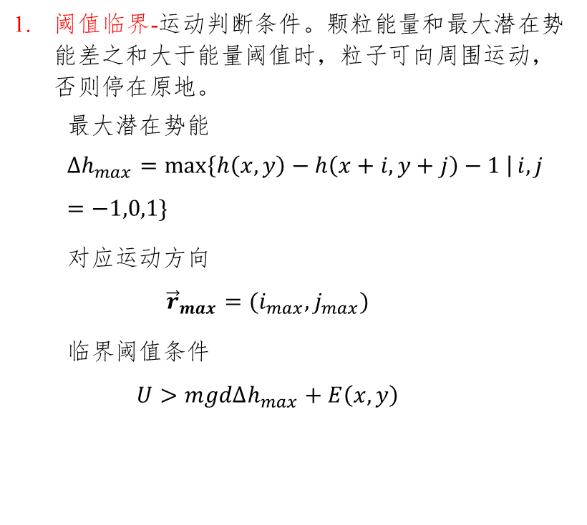
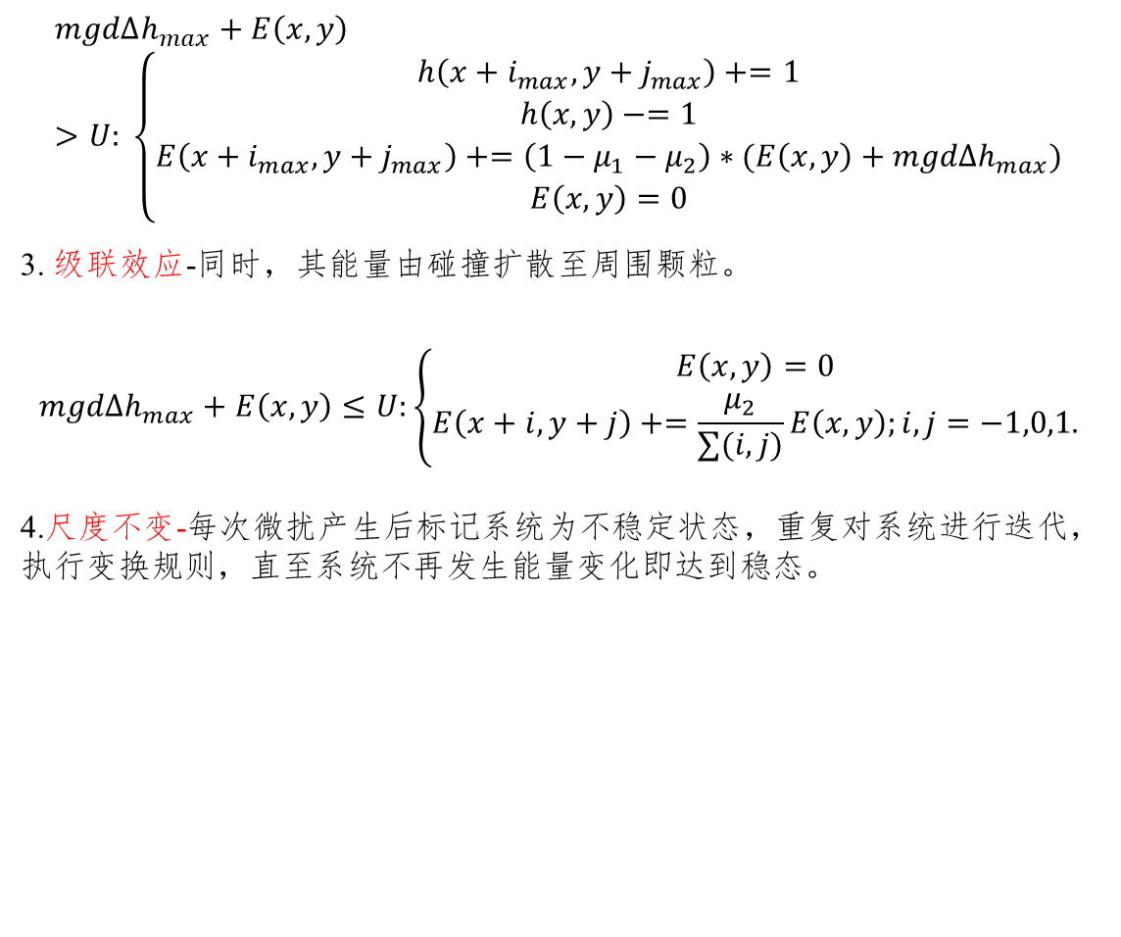
Theory & Modelling 理论与模型
阈值临界-运动判断条件。颗粒能量和最大潜在势能差之和大于能量阈值时，粒子可向周围运动，否则停在原地。
最大潜在势能
$$Δh_{max}=\max\left\{h\left(x,y\right)−h\left(x+i,y+j\right)−1 \right|i,j=−1,0,1\}$$
对应运动方向
$${\vec{r}}_{max}=(i_{max},j_{max})$$
临界阈值条件
$$U>mgdΔh_{max}+E\left(x,y\right)$$
$$mgdΔh_{max}+E\left(x,y\right)>U: \left\{\begin{aligned}h\left(x+i_{max},y+j_{max}\right)+=1 \\ h\left(x,y\right)−=1 \\ E\left(x+i_{max},y+j_{max}\right)+=\left(1−μ_{1}−μ_{2}\right)∗(E\left(x,y\right)+mgdΔh_{max}) \\ E\left(x,y\right)=0\end{aligned}\right.$$
3. 级联效应-同时，其能量由碰撞扩散至周围颗粒。
$$mgdΔh_{max}+E\left(x,y\right)≤U:\left\{\begin{aligned}E\left(x,y\right)=0 \\ E\left(x+i,y+j\right)+=\frac{μ_{2}}{∑(i,j)}E\left(x,y\right);i,j=−1,0,1.\end{aligned}\right.$$
4.尺度不变-每次微扰产生后标记系统为不稳定状态，重复对系统进行迭代，执行变换规则，直至系统不再发生能量变化即达到稳态。
2. 耗散系统-颗粒能够运动时，其向最低处运动，高度降低，势能转化为动能，一部分能量由于碰撞传递给周围粒子，并在过程中因碰撞和摩擦不断消耗。

Slide 18
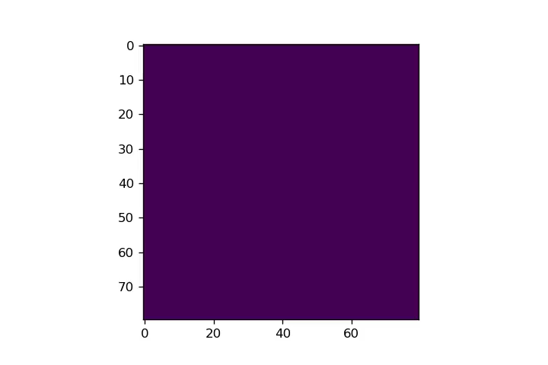
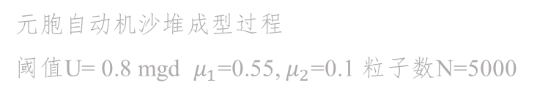
Conclusion & Discussion 结果与讨论
问题1-稳定模式如何形成？
从数学角度出发，该系统可视为第二类元胞自动机。[5]
系统在迭代后可达到稳定终态。
初始条件和边界条件所具有的随机性大部分消失，部分保留并倾向于对最终状态产生局部影响。
元胞自动机沙堆成型过程
阈值U= 0.8 mgd $μ_{1}$=0.55, $μ_{2}$=0.1 粒子数N=5000

Slide 19
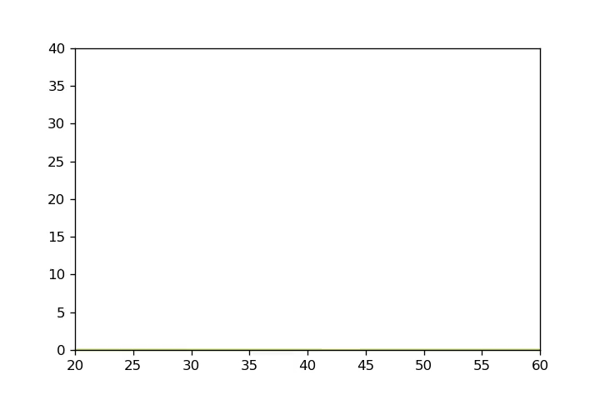
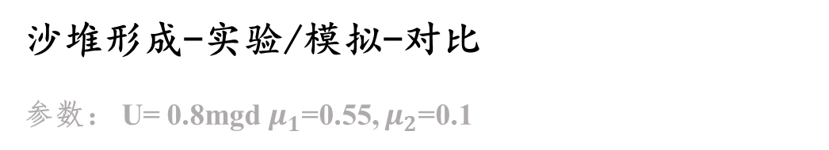
Conclusion & Discussion 结果与讨论
沙堆形成-实验/模拟-对比
参数： U= 0.8mgd $μ_{1}$=0.55, $μ_{2}$=0.1

Slide 20
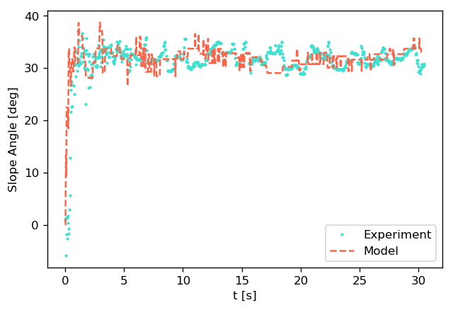
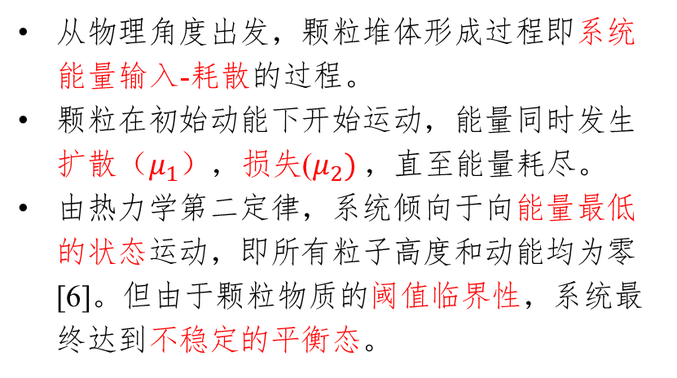
Conclusion & Discussion 结果与讨论
问题1-稳定模式如何形成？
从物理角度出发，颗粒堆体形成过程即系统能量输入-耗散的过程。
颗粒在初始动能下开始运动，能量同时发生扩散（$μ_{1}$），损失($μ_{2})$，直至能量耗尽。
由热力学第二定律，系统倾向于向能量最低的状态运动，即所有粒子高度和动能均为零[6]。但由于颗粒物质的阈值临界性，系统最终达到不稳定的平衡态。
底面倾角与时间的关系 U= 0.8mgd $μ_{1}$=0.55, $μ_{2}$=0.1

Slide 21
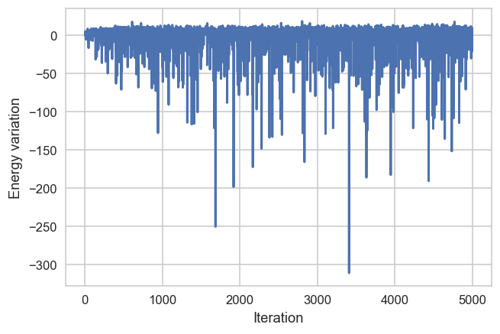
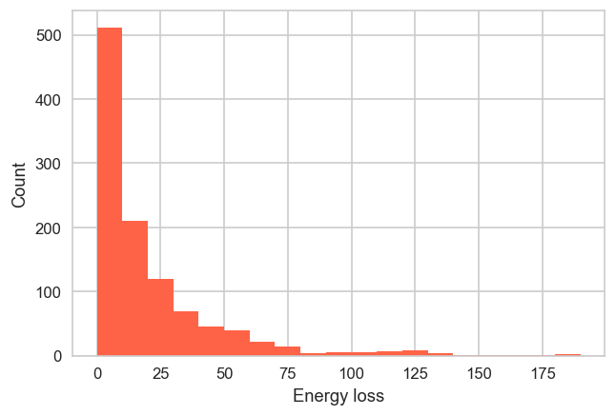
Conclusion & Discussion 结果与讨论
每次迭代能量损失
能量损失分布-幂律
耗散系统的自组织临界现象(Self-Organized Criticality)[4]
系统不需调整参数即可自发达到稳态
时间和空间的尺度不变性
Bak, P., Tang, C., Wiesenfeld, K., Self-organized criticality: An explanation of the 1/f noise, Phys. Rev. Lett. (1987)

Slide 22
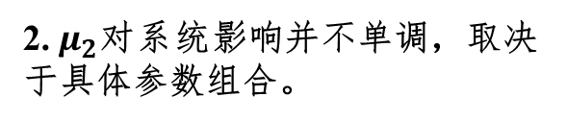
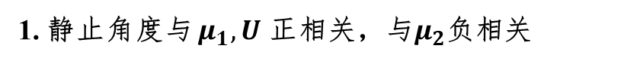
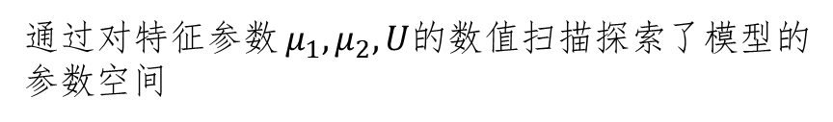
Conclusion & Discussion 结果与讨论
问题2-静止角度的影响参数？
通过对特征参数 $μ_{1},μ_{2},U$的数值扫描探索了模型的参数空间
1. 静止角度与 $μ_{1},U$ 正相关，与$μ_{2}$负相关
2. $μ_{2}$对系统影响并不单调，取决于具体参数组合。

Slide 23
Conclusion & Discussion 结果与讨论
问题2-静止角度的影响参数？
1. 模型空间可以完整覆盖实验数据。
2. 元胞自动机模型显示大部分颗粒的静止角处于15-45度之间，与文献相符。[1]
材料 | 绿豆 | 黄豆 | 大米 | 小米 | 沙子 | 玻璃球
损失系数 | 0.502561 | 0.470152 | 0.552931 | 0.537117 | 0.892244 | 0.38822
误差 | 0.031982 | 0.027057 | 0.056135 | 0.05297 | 0.107224 | 0.029094
静止角 | 24.59 | 27.9 | 30.58 | 34.44 | 34.63 | 31.9
Experiment Values

Slide 24
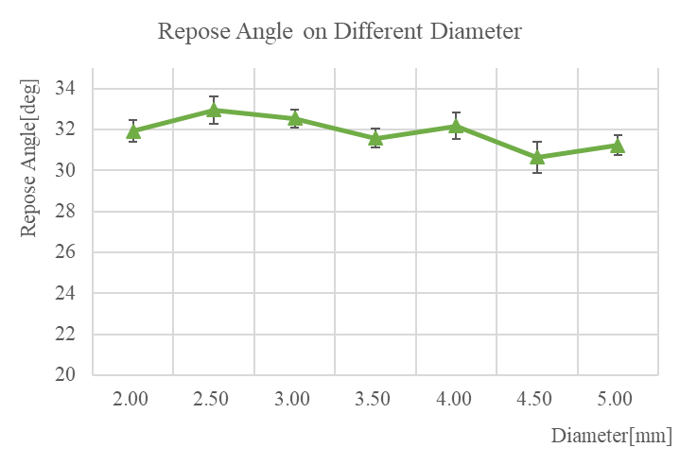
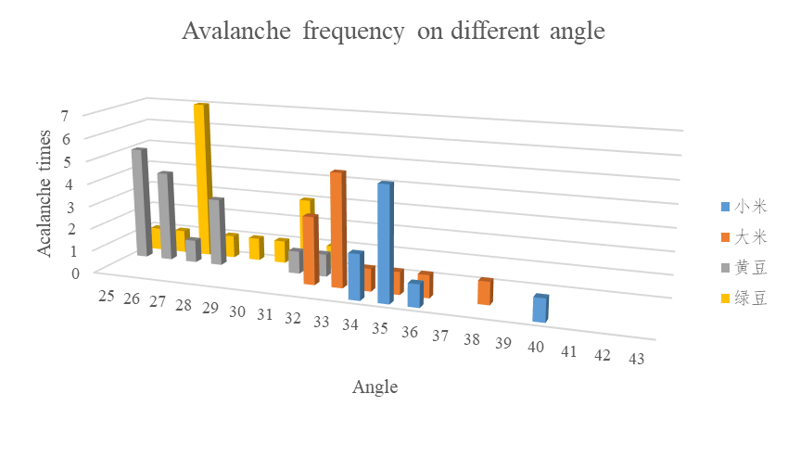
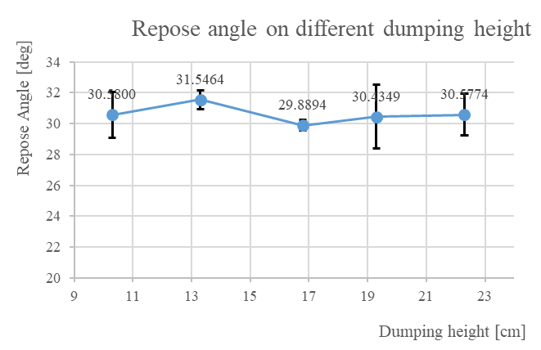
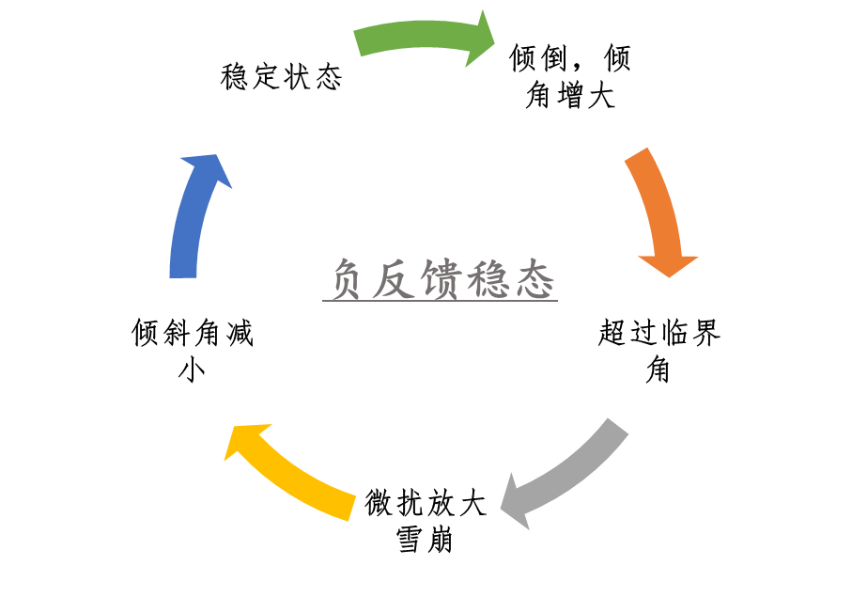
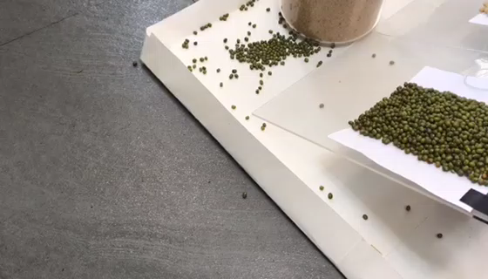
Review & Conclusion 回顾与总结
设计实验，基于实验结果，归纳总结了颗粒物质堆体的一系列基本性质。
耗散系统（ Dissipation ）
阈值临界（Threshold）
级联效应（Cascade）
尺度不变（Scale-invariant）
漏斗半径[cm] | 沙堆倾角[deg]
0.50 | 34-35
1.00 | 34-35
1.50 | 34-35

Slide 25
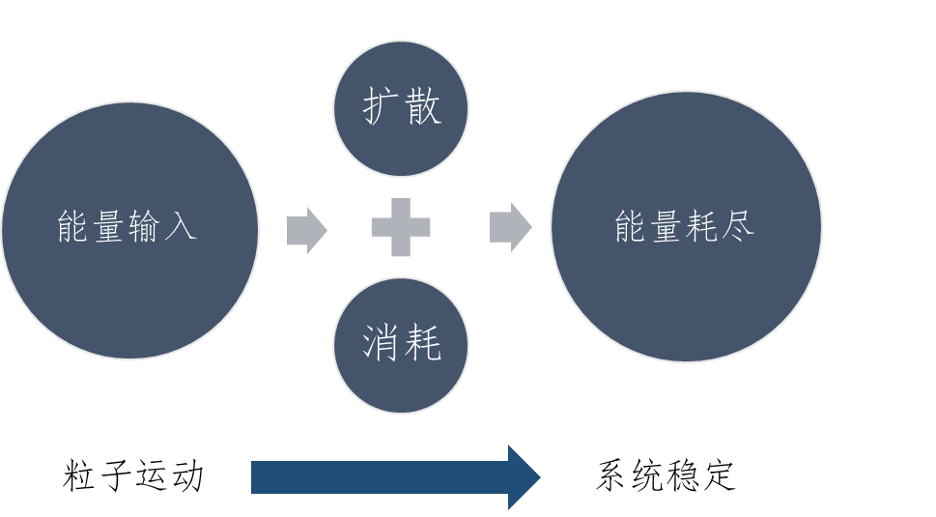



Review & Conclusion 回顾与总结
以实验结论为基础假设，结合元胞自动机，建立了锥形堆的可计算模型。
*CUPT团队独立开发模型及相关程序
所有源代码及文档已在GitHub发布：
https://github.com/Neuromancer43/Sandpile

Slide 26




Review & Conclusion 回顾与总结
锥型堆的形成为耗散系统的自组织临界现象（SOC），具有空间和时间的尺度不变性。
模型中锥形堆的静止角度由$μ_{1},μ_{2},U$三个参数确定，静止角与$μ_{1},U$正相关，与$μ_{2}$负相关。

Slide 27
Reference 参考文献
1. Alhashemi, Hamzah M Beakawi, and O. S B Alamoudi. "A review on the angle of repose of granular materials." Powder Technology (2018): 397-417.
2. J.J. Alonso, J.-P. Hovi, H.J. Herrmann, Lattice model for the calculation of the angle of repose from microscopic grain properties，Phys. Rev. E (1998)
3. Stephen Wolfram, A kind of new science, 2002.
4. Bak, P., Tang, C., Wiesenfeld, K., Self-organized criticality: An explanation of the 1/f noise, Phys. Rev. Lett. (1987)
5. Ilachinski, Andrew (2001). Cellular Automata: A Discrete Universe.World Scientific. ISBN 9789812381835.
6. H. M. Jaeger, Ch.-h. Liu, and S. R. Nagel. Relaxation at the angle of repose. Phys. Rev. Lett. 62, 1-2, 40-43 (1989)

Slide 28
谢谢
欢迎各位同学和评委老师的批评指正！

Slide 29
*附录-Measurement Data 测量数据
颗粒材料 | 颗粒长轴a [mm] | 颗粒短轴b [mm] | 颗粒短轴c [mm] | 颗粒质量[g] | 颗粒密度 [g/cm^3] | 颗粒间摩擦因数[1]
大米 | 4.69 | 2.92 | 1.62 | 0.020027 | 0.215 | 0.3-0.4
小米 | 2.13 | 1.60 | 1.70 | 0.006465 | 0.266 | 0.5-0.6
黄豆 | 8.39 | 6.91 | 6.02 | 0.195145 | 0.133 | 0.3-0.4
绿豆 | 5.62 | 3.98 | 3.61 | 0.061292 | 0.181 | 0.3-0.4
沙粒 | 0.12 | / | / | / | 1.286 | 0.6-0.7
玻璃球 | 2.50/3.50/4.50/6.00 | / | / | / | 2.300 | 0.9-1.0
*假设颗粒为椭球体，体积 $V=\frac{4}{3}πabc$

Slide 30

颗粒与底面间静摩擦的测量
简单的斜面滑块模型。
使用机械装置缓慢提升斜面角度，直至颗粒开始滑动，记录开始滑动角度。
多次实验，统计不同角度下开始滑动的颗粒数目。
计算不同角度下颗粒静摩擦系数，取其统计期望作为实验数据。

Slide 31

Variable Clarification变量探究-底面摩擦
Method 实验方法：
Findings 实验结论：
颗粒与底面间静摩擦的测量
简单的斜面滑块模型。
使用机械装置缓慢提升斜面角度，直至颗粒开始滑动，记录开始滑动角度。
多次实验，统计不同角度下开始滑动的颗粒数目。
计算不同角度下颗粒静摩擦系数，取其统计期望作为实验数据。

Slide 32

Background & Review 背景与回顾
Granular matter 即颗粒状物质，特指由一定量离散宏观颗粒状物体组成的系统。
颗粒物质广泛存在，与工业生产密切相关，是人类目前最常操纵的第二种物质形态（第一种是水）。
颗粒状物质同时具有液体和固体以及介于二者之间的复杂性质，其不稳定性，流动，自组织，雪崩等诸多现象受到广泛研究和关注。
Science于 2005 年把颗粒物质与湍流并列为 100 个科学难题之一，使其一度成为复杂性的代名词。
颗粒状物质的诸多性质仍然无法得到定量解释。
常见颗粒物质
煤，矿石，沙土，谷物，药物，水泥建材…

Slide 33
 | 摩擦系数 | 误差 | 总数
黄豆 | 0.22947 | 0.028075 | 96
绿豆 | 0.225983 | 0.02226 | 106
大米 | 0.442542 | 0.057799 | 179
小米 | 0.452459 | 0.033698 | 318
颗粒大小形状具有随机性
不同角度开始滑动的粒子数近似呈正态分布

Slide 35

Computation & Simulation 计算与模拟
Discrete Element Method (DEM) 离散元方法
基于单个离散粒子的弹性力学模型，模拟大量粒子群的运动的数值方法。

Slide 36

Computation & Simulation 计算与模拟
法向接触力-Hertz接触理论模型
切向接触力 - Mindlin-Deresiewicz接触理论模型

Slide 37


Computation & Simulation 计算与模拟
实现：
开源离散元模拟框架YADE。
Github：https://github.com/yade/trunk
相较于传统离散元模型，元胞自动机模型对物理过程进行了抽象和简化，物理图像明确，计算量小，计算复杂度低，更凸显物理本质。
真理是简洁的

